Slide 1
MySQL HA方案介绍

Slide 2
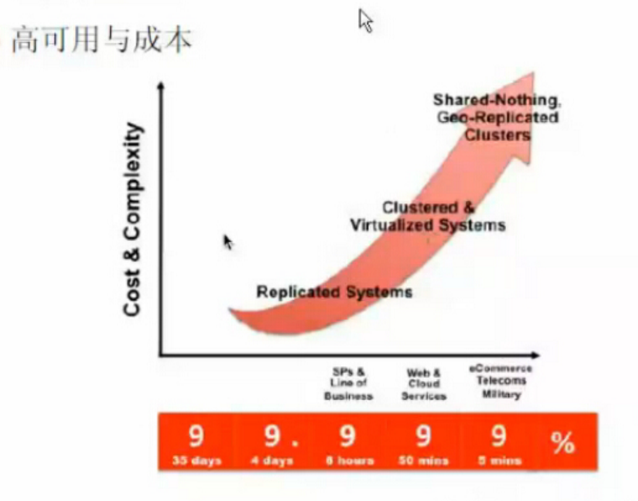
什么是HA
HA(High Availability): 是尽可能保证业务连续性的解决方案。
SLA(Service-Level Agreement): 服务提供方和接收方约定的服务等级衡量标准。

Slide 3
MySQL HA方案的主要诉求
主节点切换
failover 故障切换
switchover 日常维护变更
应用入口变更
DNS
VIP
Connector
中间层

Slide 4
方案选型的考虑因素
故障恢复时间
数据一致性，实时性
对性能的影响
成本
使用成本：开发人员更关心
维护成本：运维人员更关心
适用场景

Slide 5
硬件资源
CPU: 非共享，各个节点独立使用，故障后节点下线
内存: 非共享，各个节点独立使用，故障后节点下线
网络: 可以在节点内部冗余，提供binding，failover等模式，允许单网卡故障
存储: 目前MySQL只提供shared nothing的HA解决方案
实时提供多份数据

Slide 6
HA方案
DRBD+corosync+pacemaker
Galera

